Slide 1
MDR - Freikirchlicher Senderbeauftragter
Landesverbandskollekte und Reisedienstkollekte 2018-2021

Slide 2
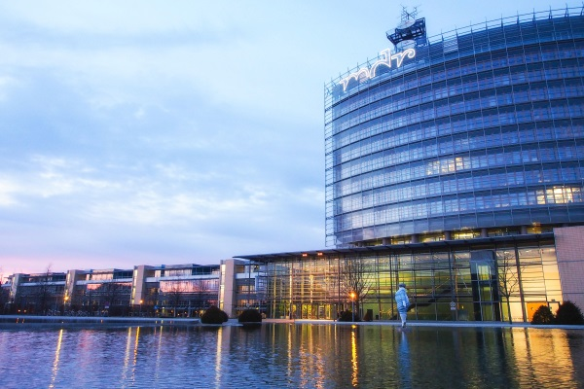
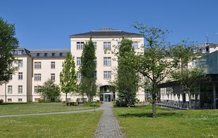
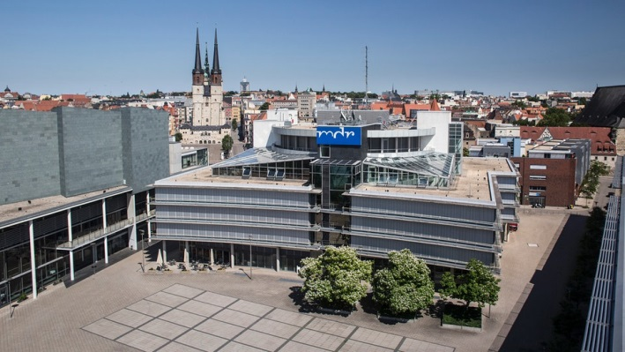
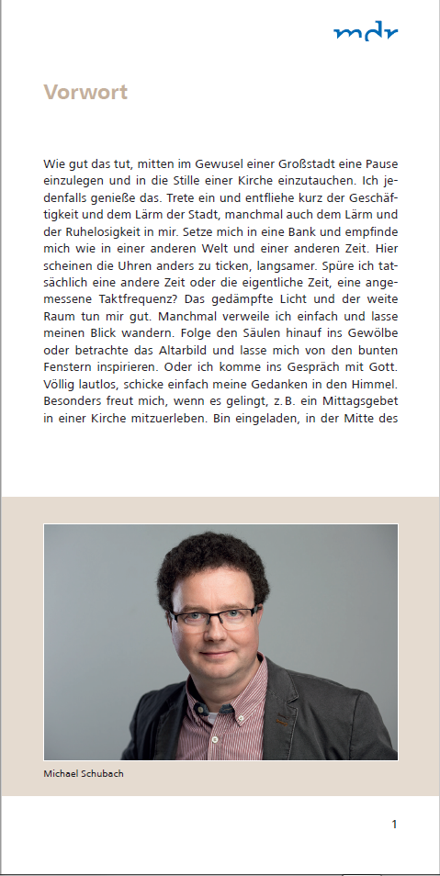

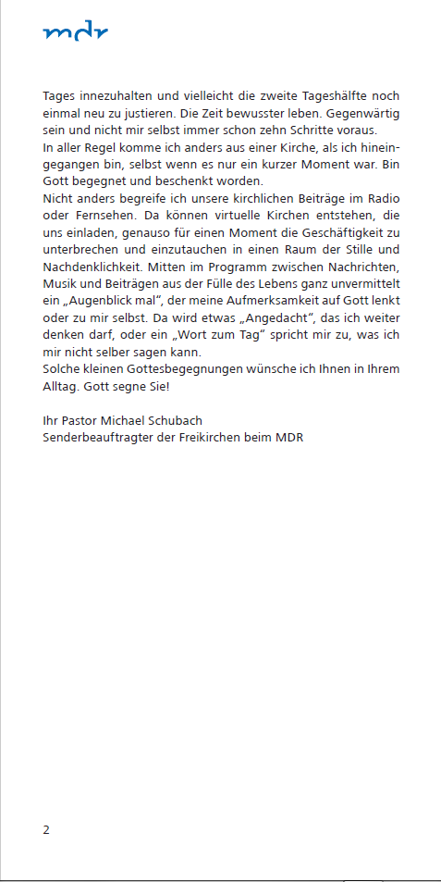
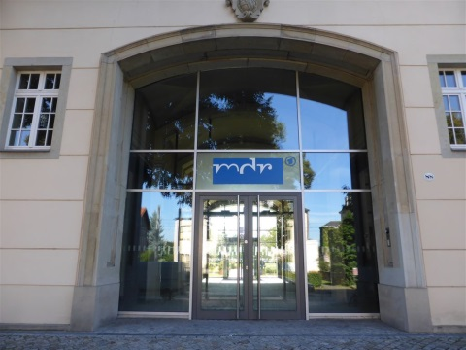
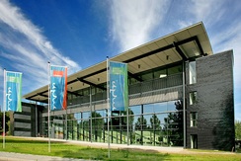
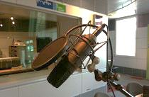


Evangelische Freikirchen beim MDR
MDR-Sendezentrale Leipzig
MDR-Landesfunkhaus Dresden
MDR-Hörfunkzentrale Halle
MDR-Landesfunkhaus Erfurt
MDR-Landesfunkhaus Magdeburg
Aufnahmestudio im LFH Dresden

Slide 3

MDR - Freikirchlicher Senderbeauftragter
EINZIGER Freikirchlicher Senderbeauftragter in ganz Deutschland!
Drei Landesverbände erbringen den Beitrag des Bundes Evangelisch-Freikirchlicher Gemeinden
für NOSA ca. 2000€ pro Jahr
Gegenfinanzierung aus der Landesverbandskollekte und Reisedienstkollekte

Slide 4

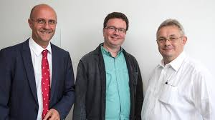
Evangelische Freikirchen beim MDR
Was tun die Senderbeauftragten
beim MDR und wer sind sie?
Kontaktpflege zum Sender,
v.a. zu den Kirchenredaktionen
in den Landesfunkhäusern (Dresden, Erfurt, Magdeburg),
bei MDR Kultur (Halle)
beim Fernsehen (Leipzig)
Senderbeauftragte
beim MDR
Inhaltliche Verantwortung aller kirchlichen Sendungen (Verkündigungssendungen) gegenüber dem MDR
Interessenvertretung und Repräsentation der Kirchen
beim Sender
Pfarrer Holger Treutmann
Senderbeauftragter der Ev. Kirchen
Pastor Michael Schubach
Senderbeauftragter der Ev. Freikirchen
Pater Bernhard Venzke
Senderbeauftragter der Kath. Kirche

Slide 5





Evangelische Freikirchen beim MDR
Was tun Freikirchen
beim MDR?
Der Senderbeauftragte
Pastor Michael Schubach
Buchenweg 6 | 09387 Jahnsdorf
Tel.: +49 371 30687055
Fax: +49 371 30687056
Mobil: +49 170 4710910
Mail: mschubach@baptisten.de
Kathrin Posdzich | Mitarbeiterin Büro
Tel.: +49 375 287144
Mail: Kathrin.Posdzich@emk.de
1 Sendewoche pro Monat (Sonntag-Samstag) „Wort zum Tag“
mit freikirchlichen Autoren
aus Sachsen, Sachsen-Anhalt u. Thüringen
1 Sendewoche pro Monat (Sonntag-Samstag) „Wort zum Tag“
mit freikirchlichen Autoren aus Sachsen
1 Sendewoche pro Monat (Sonntag-Samstag) „Augenblick mal“ + „Gedanken zur Nacht“
mit freikirchlichen Autoren aus Thüringen
1 Sendewoche pro Monat (Sonntag-Samstag) „Angedacht“
mit freikirchlichen Autoren aus Sachsen-Anhalt
1 freikirchlicher Fernsehgottesdienst pro Jahr aus dem Sendegebiet
Möglichkeit für Sendungen wie „Glaubwürdig“ oder „Nah dran“

Slide 6
Evangelische Freikirchen beim MDR
Was tut ein Freikirchlicher
Senderbeauftragter?
Redaktion & Begleitung der monatlichen freikirchlichen Rundfunkgottesdienste
Leitung des freikirchlichen Rundfunkausschusses
Autorenpflege (Andachtensprecher):
Gewinnen, Schulen, Begleiten
Senderbeauftragter
der Ev. Freikirchen
beim MDR
Redaktion & Begleitung der
„Worte zum Tag“ in Sachsen
Interessenvertretung und Repräsentation der Freikirchen
beim Sender
Eigene Sendungen (Heiligabend, Karfreitag, Silvester)
Vorbereitung & Durchführung
des jährlichen Fernsehgottesdienstes
Mitarbeit in der AG III der VEF (AG Rundfunk)
mit Medienbeauftragten aller Anstalten der ARD + ZDF + Bibel-TV + ERF + Radio M u.a.)
und Treffen der evangelischen Medienbeauftragten aus Deutschland, Österreich und Schweiz
Organisieren
von Schulungen und Empfängen

Slide 7






Evangelische Freikirchen beim MDR
Freikirchlicher Rundfunkausschuss
Alt-Katholische Kirche
Bund Evangelisch-Freikirchlicher Gemeinden (BEFG)
Bund Freier Evangelischer Gemeinden (BFeG)
Bund Freikirchlicher Pfingstgemeinden (BFP)
Evangelische Brüderunität – Herrnhuter Brüdergemeine (EBU)
Evangelisch-Lutherische Freikirche (ELFK)
Evangelisch-methodistische Kirche (EmK)
Evangelisch-reformierte Kirche (ERK)
Freikirche der Siebenten-Tags-Adventisten (STA)
Selbstständige Evangelisch-Lutherische Kirche (SELK)
Struktur der freikirchlichen Rundfunkarbeit
beim MDR
Senderbeauftragter
der Ev. Freikirchen
beim MDR
Rundfunkbeauftragter
für Sachsen
Rundfunkbeauftragte
jeder Kirche des freik. RF-Ausschusses*
Personalunion
Rundfunkbeauftragter*
für Thüringen
*Ehrenamtliche
Rundfunkbeauftragter*
für Sachsen-Anhalt
organisieren die „Austragungsorte“ der Rundfunkgottesdienste
und sind Ansprechpartner
für den Senderbeauftragten
bei evtl. Problemen
Gesamtverantwortung gegenüber dem Sender
verantworten die RF-Andachten
im jeweiligen Landesfunkhaus

Slide 8


